Slide 1
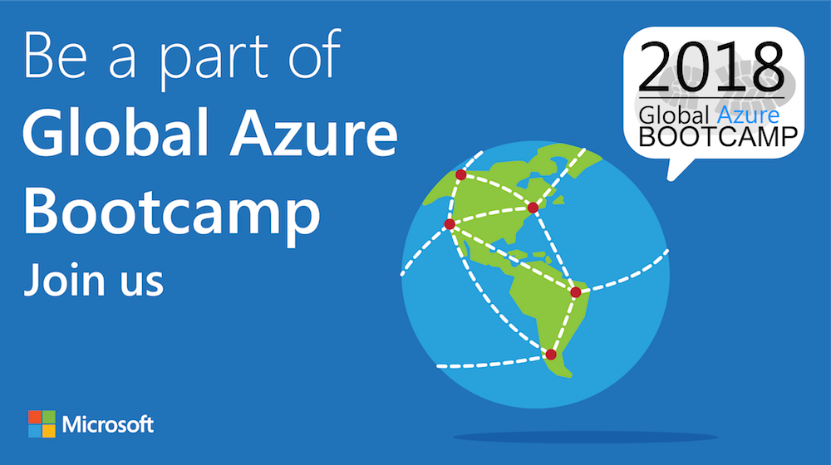

Slide 2
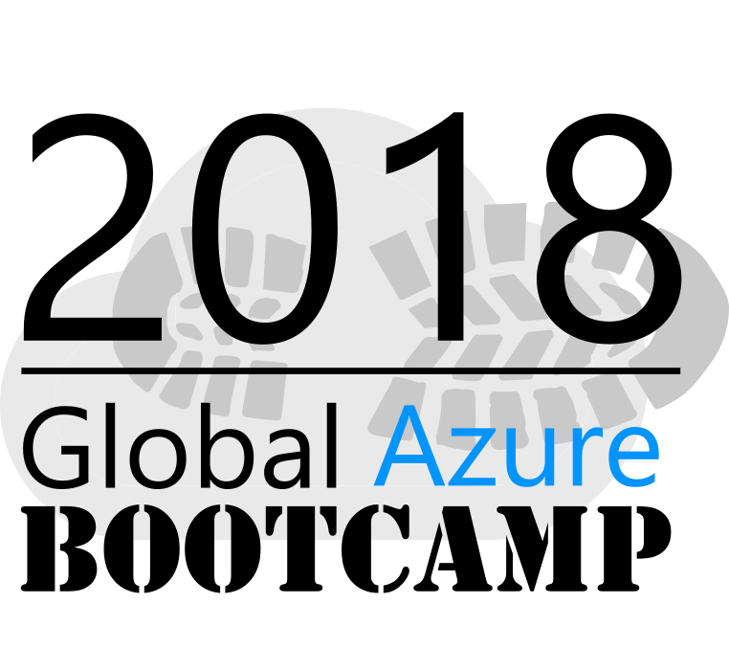
Welcome to the
{Curitiba - PR}

Slide 3
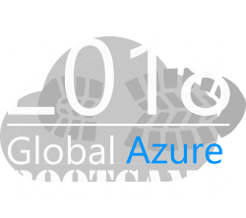
Sponsors & Prices

Slide 4
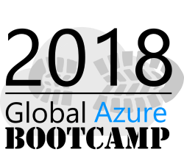







A BIG thank you to the 2018 Global Sponsors!

Slide 5


Another BIG thank you to local sponsors!

Slide 6


All attendees get the following:
Sponsor | Offering
Cloudmonix https://cloudmonix.com | Cloudmonix offers a $300 off any paid plan for Azure monitoring! http://bit.ly/gab2018-cloudmonix Code: GAB2018
MyGet https://myget.org | MyGet offers a free 1 month Starter Plan for hosting your NuGet, npm, Maven, Bower of VSIX feeds! http://bit.ly/gab2018-myget Code: GGAB2018-MG
ServiceBus360 https://servicebus360.com | Servicebus360 is offering 2 months free of their Gold Plan! http://bit.ly/gab2018-sb360
Cerebrata https://cerebrata.com | Cerebrata is providing a 3 month subscription to it’s Cerulean product! Get your subscription key from your organizer!
Offers valid until April 30th

Slide 7


Raffle Prizes
1 Winner: a 1 year personal subscription of the All Products Pack. Get all desktop products including IntelliJ IDEA Ultimate, ReSharper Ultimate and other IDEs
1 Winner: a 1 year subscription to Cerulean! A cross-platform Azure management tool for storage, CosmosDB, Search, Redis Cache and Service Bus.
1 Winner: a 1 year subscription to their online training, Skill Me Up! Online training to continue your Azure journey.
Raffle winners will receive a voucher with a code from the local organizers.

Slide 8

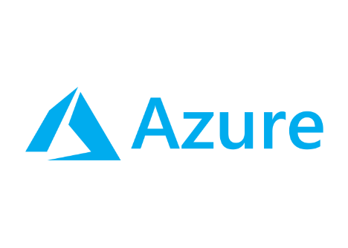
Utilizando Azure Storage Blob em Aplicações móveis
Cleiton Felipe de Moraes (MTAC)
Senior Software Developer
GFT Brazil
Curitiba

Slide 9

Quem vos fala?
Cleiton Felipe de Moraes
Casado com uma blogueira literária,
Pai do Pedro e de dois gatos (Nina e Flash)
Cruzeirense, Graffiteiro,
skatista(já faz um tempo que não ando rs)
Community Manager da Sorocódigos Comunidade técnica
de Sorocaba e região.
Associado MTAC (Multi_Platform Technical Audience Contributor)
Trabalho com desenvolvimento a mais de 6 anos
Plataforma .Net, PHP, Java e outras mais...
Sênior Software Developer na GFT Brazil

Slide 10
Global Footprint

Slide 11
pay only for what you use
→

Slide 12
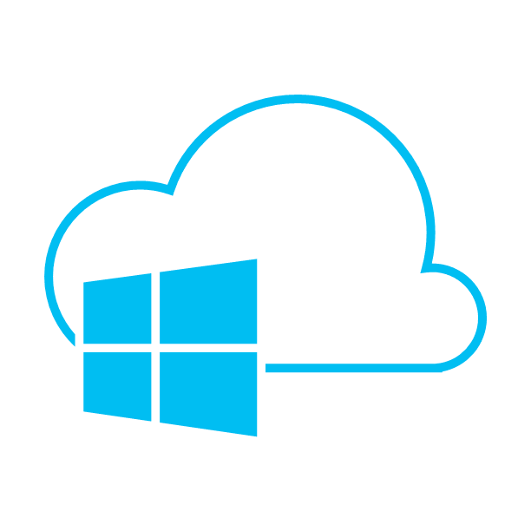
Falando um pouco do Azure
Notes:
Visão geral
O Armazenamento do Azure é a solução de armazenamento em nuvem para aplicativos modernos que dependem de durabilidade, disponibilidade e escalabilidade para atender às necessidades dos clientes. Lendo este artigo, os desenvolvedores, profissionais de TI e responsáveis por decisões de negócios podem aprender sobre:
O que é o Armazenamento do Azure e como você pode tirar proveito dele em aplicativos de nuvem, móveis, de servidor e de área de trabalho
Quais tipos de dados você pode armazenar com os serviços de armazenamento do Azure: dados de blob (objeto), dados da tabela NoSQL, mensagens da fila e compartilhamentos de arquivos.
Como o acesso aos seus dados no Armazenamento do Azure é gerenciado
Como os dados do armazenamento do Azure tornam-se duráveis por meio de redundância e replicação
Onde ir em seguida para criar seu primeiro aplicativo de Armazenamento do Azure
Fonte: https://azure.microsoft.com/pt-br/documentation/articles/storage-introduction/

Slide 13


Storage
Highly scalable, durable, available storage system
Blobs can be exposed over http (JSON + CORS)
Optionally enable client apps short term access
Import / Export Service with Physical Drives
Notes:
É uma solução escalável, elástica
O Armazenamento do Azure dá suporte a clientes que usam um conjunto variado de sistemas operacionais (inclusive o Windows e o Linux) e uma variedade de linguagens de programação (incluindo .NET, Java, Node.js, Python, Ruby, PHP e C++ e linguagens de programação móveis) para tornar o desenvolvimento conveniente. O Armazenamento do Azure também expõe recursos de dados por meio de APIs REST simples, que estão disponíveis para qualquer cliente capaz de enviar e receber dados via HTTP/HTTPS.
Visão geral
O Armazenamento do Azure é a solução de armazenamento em nuvem para aplicativos modernos que dependem de durabilidade, disponibilidade e escalabilidade para atender às necessidades dos clientes. Lendo este artigo, os desenvolvedores, profissionais de TI e responsáveis por decisões de negócios podem aprender sobre:
O que é o Armazenamento do Azure e como você pode tirar proveito dele em aplicativos de nuvem, móveis, de servidor e de área de trabalho
Quais tipos de dados você pode armazenar com os serviços de armazenamento do Azure: dados de blob (objeto), dados da tabela NoSQL, mensagens da fila e compartilhamentos de arquivos.
Como o acesso aos seus dados no Armazenamento do Azure é gerenciado
Como os dados do armazenamento do Azure tornam-se duráveis por meio de redundância e replicação
Onde ir em seguida para criar seu primeiro aplicativo de Armazenamento do Azure
Fonte: https://azure.microsoft.com/pt-br/documentation/articles/storage-introduction/

Slide 14
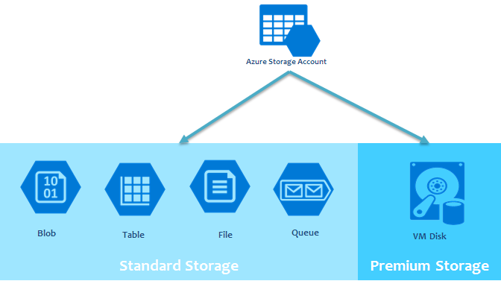
O que é o Azure Storage?

Slide 15
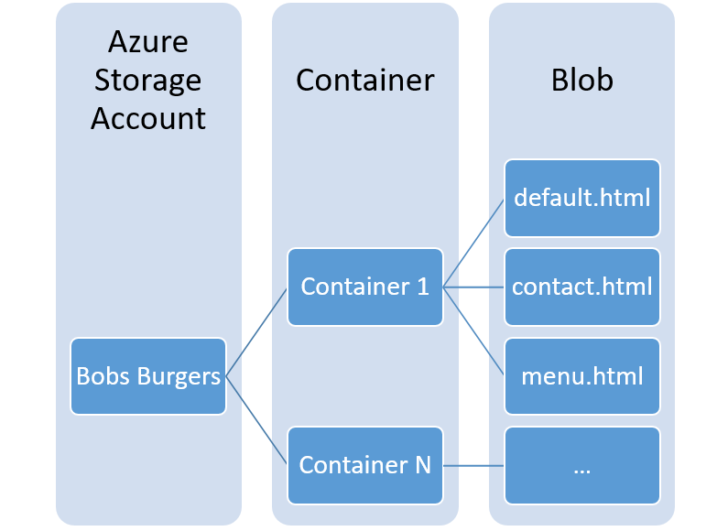
Azure Storage Blob

Slide 16
Proposta de aplicação?
Azure Storage Blob + Xamarin

Slide 17
Mas o que é Xamarin?

Slide 18

Xamarin

Slide 19
Demo

Slide 20
Dúvidas?

Slide 21

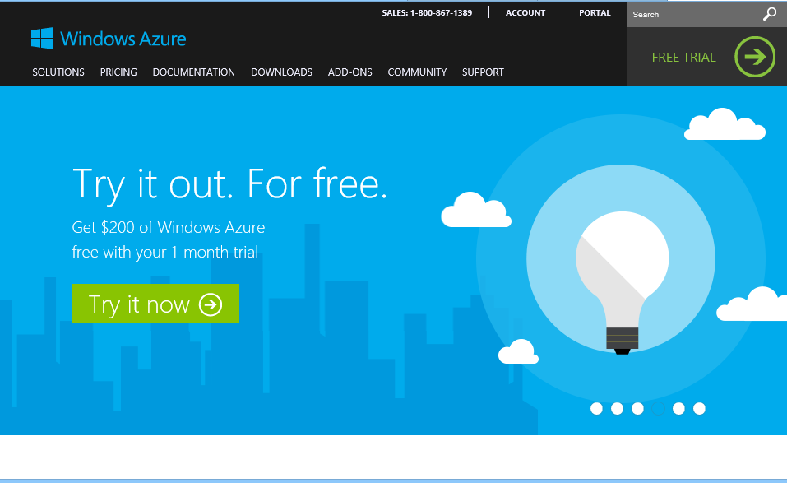
Comece agora.
http://WindowsAzure.com

Slide 22
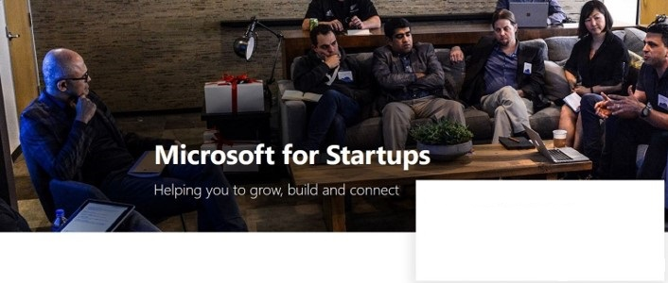
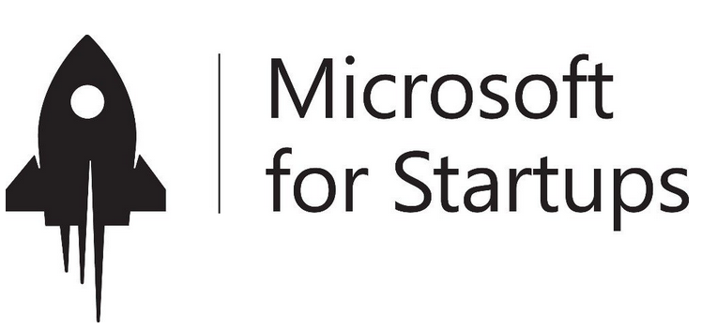
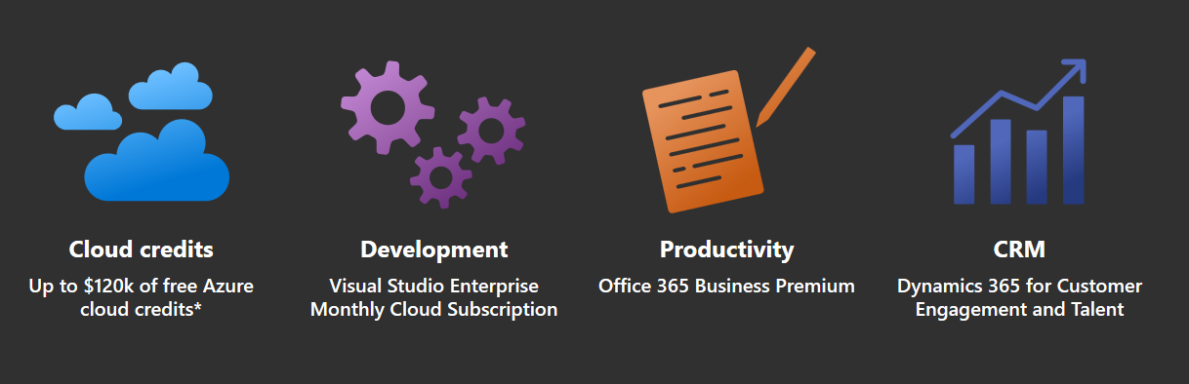
Microsoft 4 Startups
https://startups.microsoft.com
Notes:
Microsoft for Startup é o substituto do antigo “Microsoft BizSpark”.

Slide 23




Onde me encontrar
@cleiton_felipe
github.com/cleitonfelipe
facebook.com/cleitonfelipedemoraes
TEMOS VAGAS: cleiton.felipe@yahoo.com.br

